Slide 1
Harran üniversitesi bilgi işlem daire başkanlığı

Slide 2
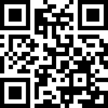
Harran üniversitesi bilgi işlem daire başkanlığı
https://bidb.harran.edu.tr
Notes:
Bilgi İşlem Daire Başkanlığı bilişim altyapısını güncel ve 7/24 çalışır halde tutarak, eğitim-öğretim faaliyetlerinin sağlıklı bir şekilde devam ettirilmesine katkı sunar.
Bu kapsamda öğrencilerimizin kullanabileceği çeşitli hizmetler ve servisler geliştirir.

Slide 3
Harran üniversitesi bilgi işlem daire başkanlığı
Öğrencilerimizin faydalanabileceği hizmetler:
E-Posta Hizmetleri
Öğrenciler için Office365 uygulamaları
İnternet Erişimi
Ücretsiz Antivirüs Uygulaması

Slide 4
e-posta HİZMETİ

Slide 5
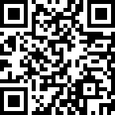
e-postA HESABI
NASIL AKTİF EDİLİR?
https://mailaktivasyon.harran.edu.tr

Slide 6
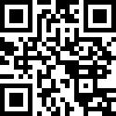
e-postA HESABIna nasıl bağlanırım?
https://mail.harran.edu.tr

Slide 7
OFFİCE365 uygulamaları

Slide 8
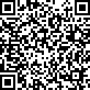
OFFICE365 KURULUM VE TANITIM
https://bidb.harran.edu.tr/tr/haber/13537/universitemiz-ogrenci-kurumsal-e-posta-sistemi/

Slide 9
Üniversite internet hizmetinden nasıl faydalanabilirim?
Kampus_WiFi

Slide 10
Üniversite internet hizmetinden nasıl faydalanabilirim?
Bağlantı Kılavuzu
* OBS HESABI
* E-DEVLET

Slide 11
Ücretsiz antivirüs hizmetinden nasıl faydalanırım
https://bitdefender.com.tr/harranedu/index.php

Slide 12
Sıkça Sorulan Sorular
https://sss.harran.edu.tr

Slide 13
Görüş, Öneri, Şikayet ve Talepler İçin
BİLGİ İŞLEM DAİRE BAŞKANLIĞI
https://bidb.harran.edu.tr
bim@harran.edu.tr
0414 318 3018
http://kys.harran.edu.tr/tr/Talep/Istek

Slide 14
TEŞEKKÜRLER

